Slide 1

TRƯỜNG TIỂU HỌC ĐOÀN KẾT
Lớp 4A3
Chào mừng các con đến với tiết học
Luyện từ và câu
Giáo viên: Hà Thanh Huyền

Slide 2










KHỞI ĐỘNG

Slide 3


Slide 4

Tìm những từ chỉ sự vật có trong bài hát

Slide 5


Luyện từ và câu
DANH TỪ

Slide 6

YÊU CẦU CẦN ĐẠT
Hiểu danh từ là từ chỉ sự vật
(người, vật, hiện tượng, khái niệm, đơn vị)
1
2
Xác định được danh từ trong câu, đặc biệt là danh từ chỉ khái niệm
3
Biết đặt câu với danh từ

Slide 7
KHÁM PHÁ

Slide 8
Bài 1: Tìm các từ chỉ sự vật trong đoạn thơ :
Nhận xét:
Mang theo truyện cổ tôi đi
Nghe trong cuộc sống thầm thì tiếng xưa
Vàng cơn nắng, trắng cơn mưa
Con sông chảy có rặng dừa nghiêng soi
Đời cha ông với đời tôi
Như con sông với chân trời đã xa
Chỉ còn truyện cổ thiết tha
Cho tôi nhận mặt ông cha của mình.
Lâm Thị Mỹ Dạ

Slide 9

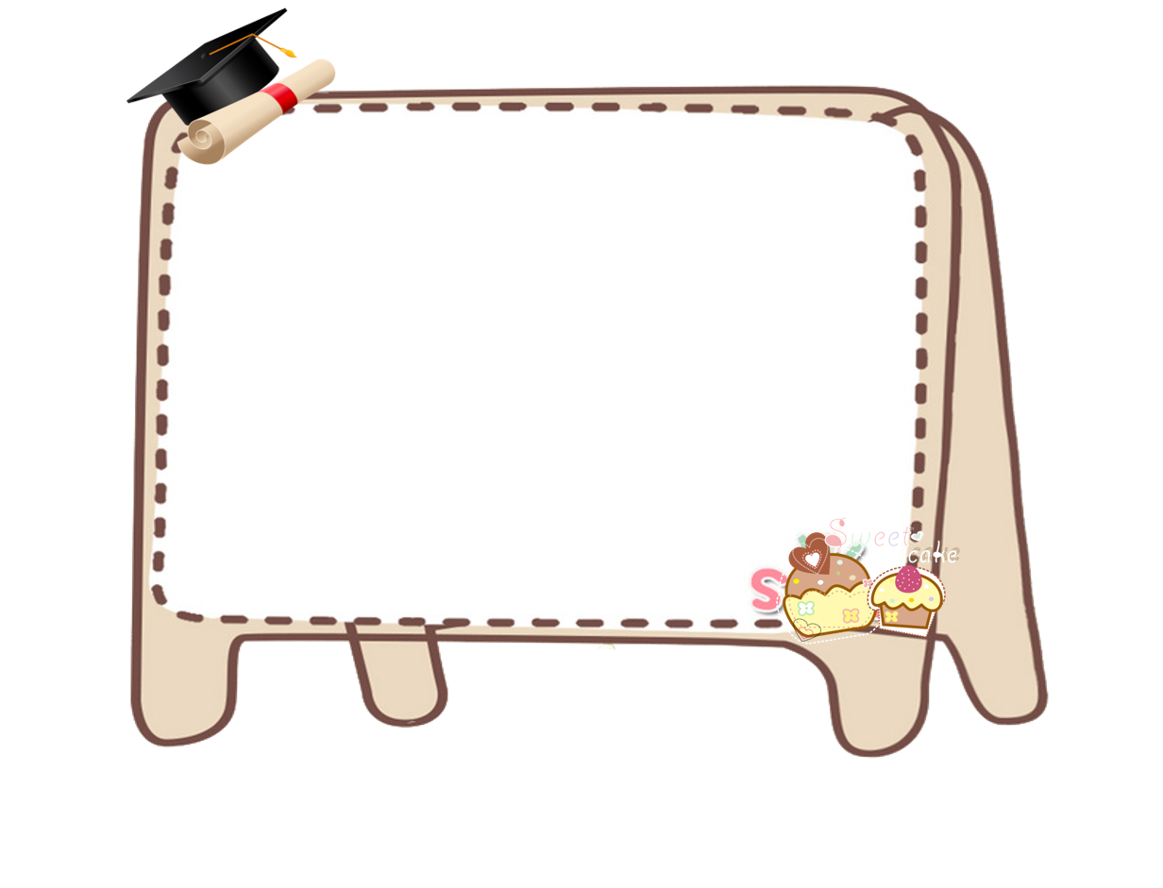

THẢO LUẬN
NHÓM 4

Slide 10
Bài 1: Tìm các từ chỉ sự vật trong đoạn thơ :
Mang theo truyện cổ tôi đi
Nghe trong cuộc sống thầm thì tiếng xưa
Vàng cơn nắng, trắng cơn mưa
Con sông chảy có rặng dừa nghiêng soi
Đời cha ông với đời tôi
Như con sông với chân trời đã xa
Chỉ còn truyện cổ thiết tha
Cho tôi nhận mặt ông cha của mình.
Lâm Thị Mỹ Dạ

Slide 11
Các từ chỉ sự vật:
truyện cổ, tôi, cuộc sống, tiếng, xưa, cơn, nắng, mưa, con, sông, rặng, dừa, đời, cha ông, chân trời, mặt, ông cha, mình.
Xếp các từ em vừa tìm được vào nhóm
Bài 2:
ông cha,
cha ông
, tôi, mình
- Từ chỉ người:
- Từ chỉ vật:
- Từ chỉ hiện tượng:
- Từ chỉ khái niệm:
- Từ chỉ đơn vị:
sông,
dừa, chân trời
mưa,
nắng
cuộc sống,
truyện cổ, tiếng, xưa, đời
cơn,
con, rặng
DANH TỪ
Danh từ là gì?

Slide 12


Danh từ khái niệm
Danh từ đơn vị
Biểu thị những cái chỉ có trong nhận thức của con người, không có hình thù, không chạm vào hay ngửi nếm, nhìn, … được
Biểu thị những đơn vị được dùng để tính đếm sự vật

Slide 13




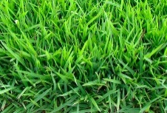
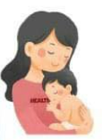
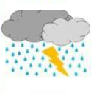



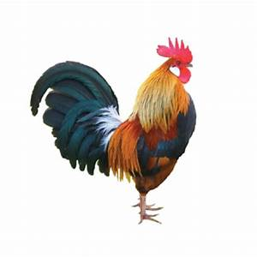

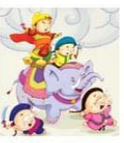




Ghi nhớ:
Danh từ
Từ
chỉ người
Từ
chỉ vật
Từ
chỉ hiện tượng
Từ
chỉ khái niệm
Từ
chỉ đơn vị
cỏ
nắng
niềm vui
bó
giáo viên
bàn,
ghế
mưa,
sét
tình yêu
cái
bộ đội
gà
bão
lịch sử
mét
học sinh
biển
cầu
vồng

Slide 14
THỰC HÀNH

Slide 15
Bài 1. Tìm danh từ chỉ khái niệm trong số các danh từ được in đậm dưới đây:
Một điểm nổi bật trong đạo đức của Chủ tịch Hồ Chí Minh là lòng thương người … Chính vì thấy nước mất, nhà tan… mà Người đã ra đi học tập kinh nghiệm của cách mạng thế giới để về giúp đồng bào.

Slide 16
Bài 2: Đặt câu với một danh từ chỉ khái niệm em vừa tìm được.

Slide 17
Con đã hoàn thành được yêu cầu nào?
Hiểu danh từ là từ chỉ sự vật
(người, vật, hiện tượng, khái niệm, đơn vị)
1
2
Xác định được danh từ trong câu, đặc biệt là danh từ chỉ khái niệm
3
Biết đặt câu với danh từ

Slide 18

Trò chơi
Ô chữ kỳ diệu
D
A
1
D
1
A
2
C
Ô
N
G
A
N
2
N
N
3
N
Ó
3
C
H
4
H
Ớ
P
4
T
Ổ
5
T
5
G
Ừ
N
G
6
Ừ
6
Từ có 4 chữ cái, chỉ hiện tượng thời tiết xảy ra khi trời có giông?
Từ có 2 chữ cái, chỉ bộ phận bài tiết mồ hôi trên cơ thể người?
Từ có 3 chữ cái, chỉ đồ vật dùng để đội trên đầu che nắng, che mưa?
Từ có 6 chữ cái, chỉ người bảo vệ an ninh, trật tự xóm làng? Từ bắt đầu bằng chữ cái C
Từ có 2 chữ cái, chỉ đơn vị chia nhỏ trong lớp để tiện sinh hoạt, học tập?
Từ có 4 chữ cái, chỉ loại củ có vị cay dùng làm mứt trong ngày tết?

Slide 19
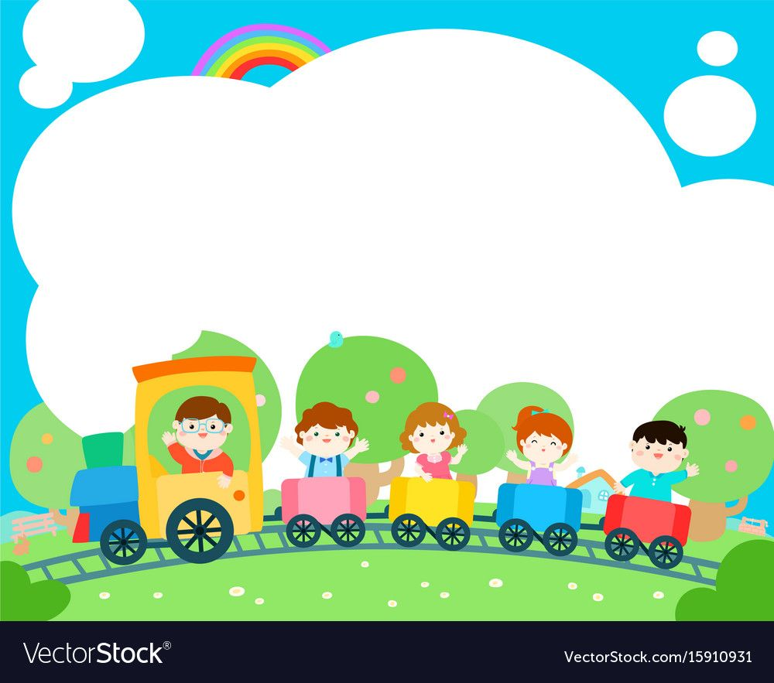
Ghi nhớ
đặc điểm
chỉ
Dặn dò
của sự vật
Ý nghĩa
tính chất
được nói đến
ở vị ngữ
Vị ngữ trong Câu kể
Ai thế nào?
trạng thái
- Ôn tập về danh từ
- Chuẩn bị bài: “ Danh từ chung, danh từ riêng”
Tính từ
Cấu tạo
Động từ
Cụm tính từ
Cụm động từ
Notes:
更多模版：123图文旗舰店666

Slide 20

Tiết học kết thúc
Chúc các con chăm ngoan, học giỏi!

